Slide 1
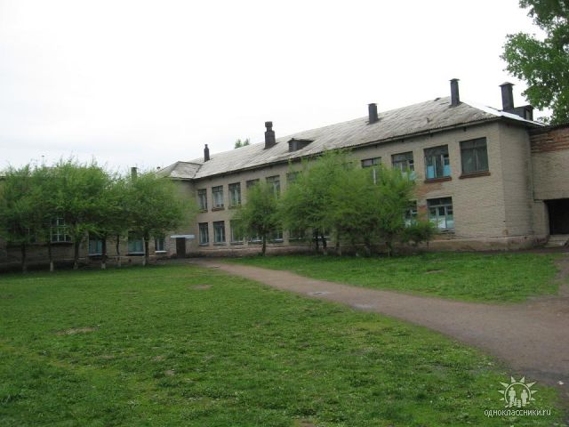
Муниципальное БЮДЖЕТНОЕ образовательное учреждение НОВОСИБИРСКОГО РАЙОНА НОВОСИБИРСКОЙ ОБЛАСТИ -средняя общеобразовательная школа №18 СТ. МОЧИЩЕ
ПУБЛИЧНЫЙ ДОКЛАД ДИРЕКТОРА
МБОУ-СОШ №18 ст.Мочище за 2012-2013 учебный год

Slide 2
Общая характеристика школы
МБОУ – средняя общеобразовательная школа №18 ст. Мочище
Учредитель – администрация Новосибирского района
Адрес школы: ст. Мочище, ул. Школьная,д. 60,а
Телефон: 29-47-182, 29-47-107, 29-47-109
e-mail: shkola18m@yandex.ru
Директор: Мыльникова Тамара Степановна
Председатель Совета школы: Баталыгина Г. Б.
Наша школа ориентирована на обучение и воспитание учащихся, а также развитие их физиологических, психологических, интеллектуальных особенностей, образовательных потребностей, с учетом их возможностей, личностных склонностей, способностей. Это достигается путем создания адаптивной педагогической системы, благоприятных условий для общеобразовательного, умственного, нравственного, духовного и физического развития каждого учащегося.

Slide 3
МИССИЯ ШКОЛЫ
создать благоприятные условия развития для всех: одарённых, обычных, нуждающихся в коррекции, с учётом их различий, интересов, склонностей, способностей и потребностей;
обеспечить самоопределение и самореализацию сельских школьников, проживающих вблизи большого города;
осуществить социальную поддержку (защиту) обучающихся «трудной судьбы»;
обеспечить их успешную социализацию в современной действительности.
Таким образом, школа обеспечивает высокий качественный уровень образования и воспитания через оптимальные для каждого ребенка формы и методы организации образовательного процесса.

Slide 4
Структурная модель школы
I ступень - начальная школа – 4 года обучения, 8 классов.
II ступень - основная школа – 5 лет обучения, 8 классов
III ступень – средняя школа - 2года обучения, 2 класса.

Slide 5
Реализуемые программы:
Дошкольное образование общеразвивающей направленности
Начальное общее образование
Основное общее образование
Среднее (полное ) общее образование
Программа, разработанная на базе основной общеобразовательной программы с учетом особенностей психофизического развития и возможностей обучающихся в классах VIII вида
Начальное общее образование(в классах VII вида)
Основное общее образование ( в классах VII вида)

Slide 6
Режим работы ОУ
Продолжительность учебного года в 1 классе –33 учебные недели,во 2-4, 9,11 классах –34 учебные недели,5-7 классы-35, 8,10-36 учебных недель. Учебная неделя составляет на I, II, III ступенях –5 дней.
Учебный процесс организован в первую смену (с 09.00 до 14:35). Продолжительность урока: в 1 классах –35 минут, во 2-11 классах –45 минут
Периодичность проведения промежуточной аттестации-четверть для I и II образовательных ступеней и полугодие – для III образовательной ступени.
Во второй половине дня организована работа групп продленного дня, кружков и секций

Slide 7
СВЕДЕНИЯ об ОБУЧАЮЩИХСЯ
На начало учебного года в школе числился 351 обучающийся, прибыло-7 человек, выбыло- 18 человек, на конец года- 340 учеников.
Занимались индивидуально 5 учеников : Камекина Мария-1а,Ерошкин Максим-2б, Бугаев Никита-4б, Кругликов Андрей-4-5, Бахарев Александр-3а/Полозов Николай-8;частично-индивидуально: Сенченко Александр и Голиков Алексей -4а
По программе 7вида- 3 ученика(Сенченко Александр-3а, Хомец Рустам-5б, Кругликов Андрей-4/5).
8 вида – 1 ученик(Ерошкин Максим-2б)

Slide 8
Количество учащихся:
Классы | 2010/2011 учебный год | 2011-2012 учебный год | 2012-2013 учебный год
1-4 классы | 143 | 138 | 160
5-9 классы | 147 | 167 | 158
10-11 классы | 30 | 24 | 22
Итого | 320 | 329 | 340

Slide 9
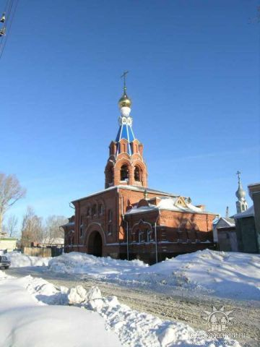
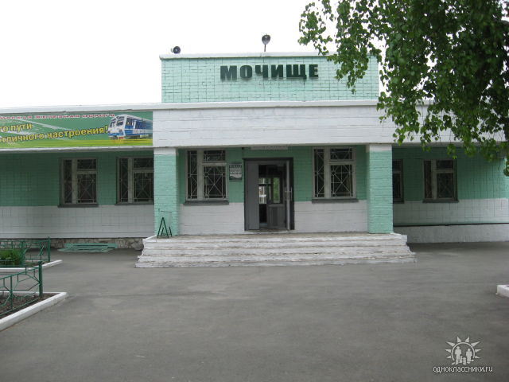
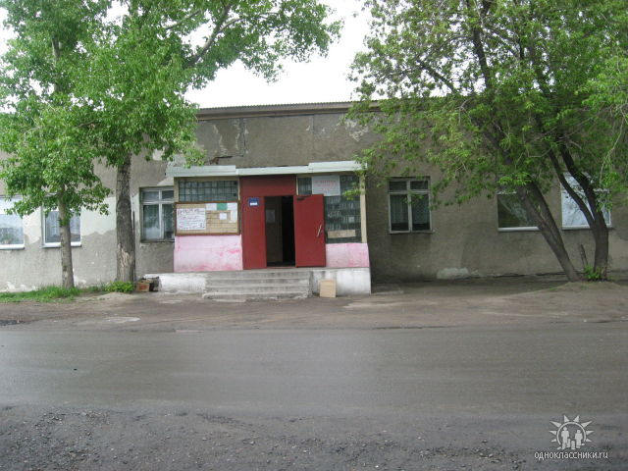
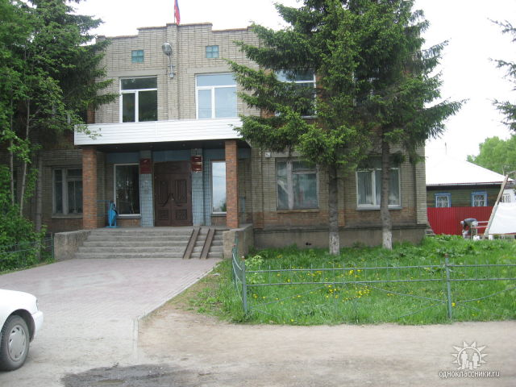
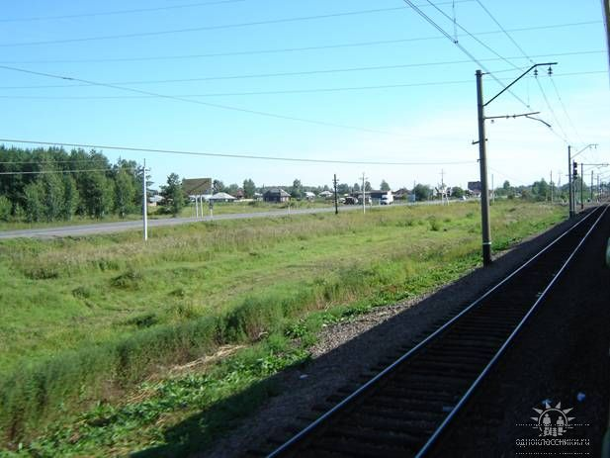
Характеристика социума

Slide 10
Характеристика социума
Высшее образование имеет 9,4% родителей,
неполное высшее-0,9%,
среднее специальное-33%,
среднее-25,7%,
основное-30%.
В школе обучалось 55 детей из многодетных семей,
99детей – из малообеспеченных.

Slide 11
сведения об учителях
На конец учебного года в педколлективе 32 педагога
два внешних совместителя.
Высшую квалификационную категорию имеет 11 человек ( 34,4%),
первую—13человек (40,6%),
вторую—2 (6,2%), без категории—6 человек (18,8%).

Slide 12
Состав педколлектива по образованию:
28человек (87,5%) с высшим образованием,
4 человека(12,5%) - со средним специальным,
Получает высшее образование 1 учитель.

Slide 13
Награды учителей
«Отличники народного просвещения» :Ачелова Л.И., Мыльникова Т.С
награждены Грамотой Министерства образования и науки:
Суслина Л.Н., Щеголькова Т.Н., Сугако Л.И.
награждена премией губернатора НСО Сугако Л.И.

Slide 14
УЧАСТИЕ В ПРОВЕРКЕ ГИА
Суслина Л.Н., Столбенникова Н.В., Короткова Е.В. Участвовали в проверке работ итоговой аттестации в форме ГИА по математике, информатике, английскому языку.

Slide 15
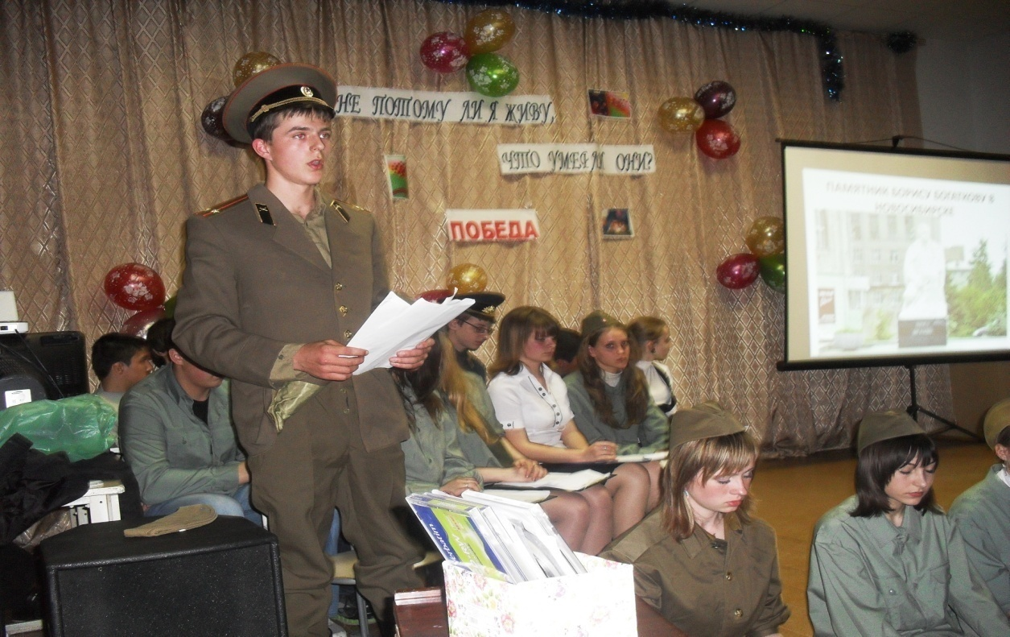
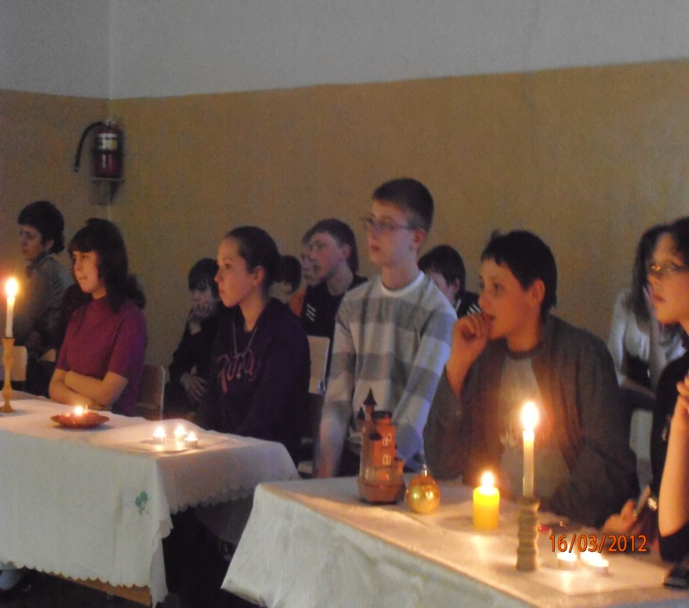
Методическая тема школы:
Новые подходы к личностно-ориентированному обучению и воспитанию, направленные на возрождение нравственности, духовности, культуры

Slide 16
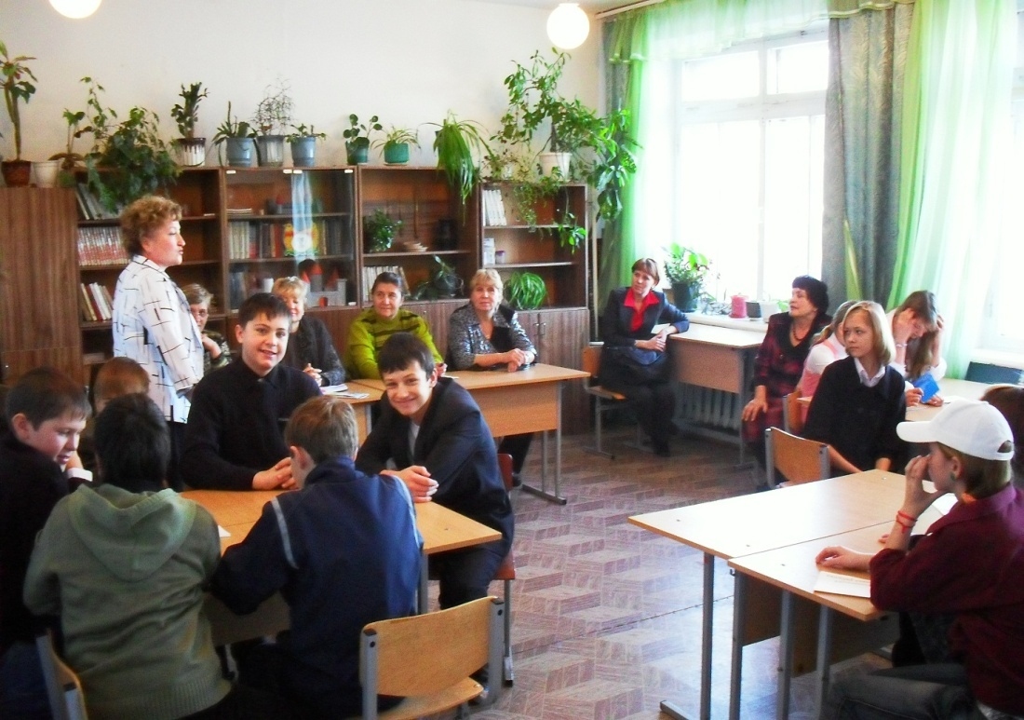
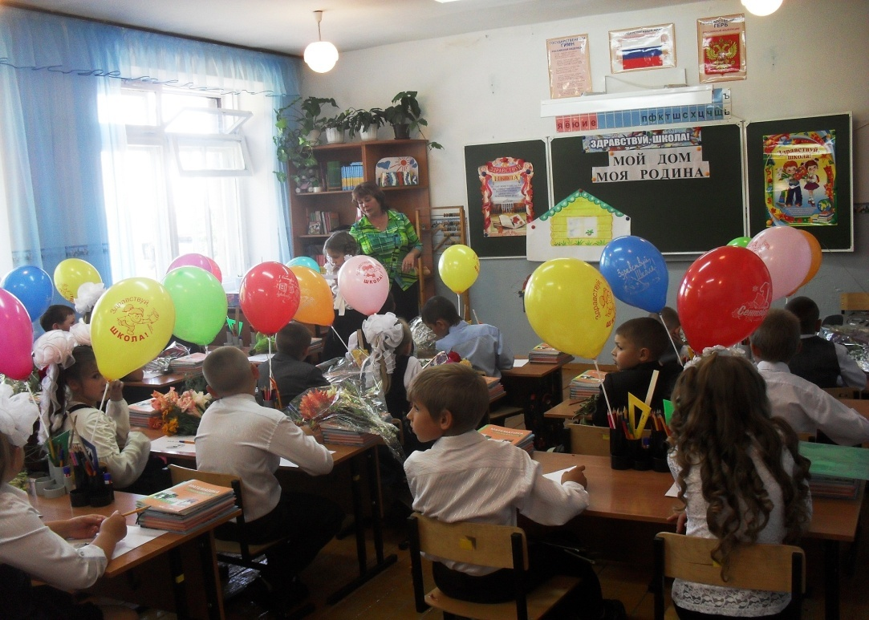
Задачи на 2012-2013 учебный год
1. Повышать качество проведения учебных и внеклассных занятий на основе внедрения информационных, личностно-ориентированных, здоровье сберегающих и других технологий.
2. Воспитывать Человека в человеке в соответствии с Программой духовно-нравственного воспитания.

Slide 17
РЕЗУЛЬТАТЫ РАБОТЫ ШКОЛЫ
Общая успеваемость обучающихся - 98%
Один второгодник
Шесть условно переведенных
Качественная успеваемость —37,4%
Медалистов нет
Аттестат особого образца за курс основной школы – Третьякова Виктория

Slide 19
Результаты итогоых контрольных работ в 4-ых классах . Русский язык
Класс | Ф.И.О. учителя | успеваемоть | Качество знаний | Качество выполнения заданий
 |  |  |  | «5» | «4» | «3» | «2»
4а | Хрусталева Светлана Владимировна | 95,5% | 68,2% | 3 | 12 | 6 | 1
4б | Егорова Елена Алексеевна | 88,8% | 66,6% | 4 | 8 | 4 | 2

Slide 20
Результаты итогоых контрольных работ в 4-ых классах . Математика
Класс | Ф.И.О. учителя | успеваемоть | Качество знаний | Качество выполнения заданий
 |  |  |  | «5» | «4» | «3» | «2»
4а | Хрусталева Светлана Владимировна | 100% | 95% | 12 | 9 | 1 | 0
4б | Егорова Елена Алексеевна | 88,2% | 70% | - | 12 | 3 | 1

Slide 21
Мониторинг метапредметных результатов в 5-м классе
Результаты теста | октябрь |  | апрель
От 70% до 100% | 2 | 8,33% | 2 | 7,69
От 45% до 60% | 19 | 79,17 | 17 | 65,38
Менее 45% | 3 | 12,5 | 7 | 26,92
Писали всего | 24 | 100% | 26 | 100

Slide 22
Итоги успеваемости и качества знаний учащихся 5 -9 классов» (данные представлены в %).
Класс | Учебные четверти
 | 1 четверть |  | 2 четверть |  | 3 четверть |  | год
 | Усп. | Кач. | Усп. | Кач. | Усп. | Кач. | Усп. | Кач.
5 | 100 | 37,9 | 100 | 34.4 | 100 | 33,3 | 100 | 40,7
6а | 72 | 16 | 83,3 | 16,7 | 91.3 | 17,4 | 87 | 17,4
6б | 69 | 23 | 92,3 | 30,8 | 84,6 | 26,9 | 96 | 36
7а | 93 | 20 | 92,9 | 14,3 | 100 | 28,6 | 100 | 21.4
7б | 83 | 33,3 | 83,3 | 27,8 | 100 | 35,3 | 100 | 35,3
8 | 92,5 | 11 | 85,2 | 11 | 88,5 | 15,4 | 92 | 16
9 | 78,6 | 14,3 | 100 | 17,9 | 96,3 | 22,2 | 100 | 25,9
итого | 83,9 | 22 | 91,6 | 19,2 | 97 | 25,5 | 96,2 | 27,8

Slide 23
РЕЗУЛЬТАТЫ ГИА
Предмет | Коли чество сдавав ших | Получи ли «5» | Получи ли «4» | Качество знаний | Полу чили «2» | Общая успева емость
Математика | 15 | 3 | 12 | 100 | нет | 100%
Русский язык | 14 | 3 | 11 | 100 | нет | 100%
Английский язык | 2 | 1 | 1 | 100 | нет | 100%
Физика | 1 | 0 | 0 | 0 | нет | 100%

Slide 24
СПИСОК ВЫПУСКНИКОВ 9-ых классов МБОУ – СОШ №18 ст. Мочище на ГИА по математике и русскому языку
№ п/п | Фамилия, имя, отчество | Годовая отметка по математике | Отметка на ГИА | Годовая отметка по русскому языку | Отметка на ГИА
1. | Бабаев Максим Сергеевич | 3 | 4 | 3 | 4
2. | Балаян Макар Камоевич | 3 | 4 | 3 | 4
3. | Баранов Дмитрий Сергеевич | 3 | 4 | 3 | 4
4. | Белых Кристина Дмитриевна | 5 | 5 | 4 | 5
5. | Билина Екатерина Сергеевна | 3 | 4 | 3 | 4
6. | Бурков Сергей Сергеевич | 3 | 4 | 3 | 4
7. | Зайцев Дмитрий Андреевич | 3 | 4 | - | -
8. | Лобанова Татьяна Николаевна | 4 | 4 | 4 | 4
9. | Макарова Кристина Олеговна | 4 | 4 | 4 | 5
10. | Миронова Карина Сергеевна | 3 | 4 | 3 | 4
11. | Поломошнов Александр Николаевич | 4 | 5 | 3 | 4
12. | Помрешова Кристина Эдуардовна | 4 | 4 | 4 | 4
13. | Попова Елизавета Александровна | 3 | 4 | 3 | 4
14. | Пятков Ярослав Константинович | 4 | 4 | 3 | 4
15. | Третьякова Виктория Константиновна | 5 | 5 | 5 | 5

Slide 25
ИТОГОВАЯ АТТЕСТАЦИЯ В ТРАДИЦИОННОЙ ФОРМЕ
Предмет | Коли чество сдавав ших | Получи ли «5» | Получи ли «4» | Качество знаний | Полу чили «2» | Общая успева емость
Матема тика | 11 | - | - | 0 | нет | 100%
Русский язык | 12 | - | 4 | 30,8 | нет | 100%
Химия | 1 | 1 | - | 100 | нет | 100%
Геогра фия | 23 | 5 | 8 | 56,5 | нет | 100%
Общест вознание | 25 | 7 | 7 | 56 | нет | 100%

Slide 26
Итоги успеваемости и качества знаний учащихся 10-11классов
Класс | Учебные семестры
 | 1 семестр |  | 2 семестр |  | год
 | успеваемость | качество | успеваемость | качество | успеваемость | качество
10 | 100 | 27,3 | 100 | 36.4 | 100 | 36,4
11 | 100 | 18,9 | 100 | 36.4 | 100 | 36,4
ИТОГО | 100 | 22,7 | 100 | 36,4 | 100 | 36,4

Slide 27
Результаты ЕГЭ
Предмет | Количество сдававших | Получили «2» | Общая успеваемость | Средний балл
Русский язык | 11 | нет | 100% | 62,7
Математика | 11 | 2 | 81,8 | 38
Математика после пересдачи | 11 2 | нет | 100 | 40,9
Обществознание | 7 | нет | 100% | 58
История | 1 | нет | 100 | 55

Slide 28
СРЕДНИЙ БАЛЛ УЧАСТНИКОВ ЕГЭ
Предмет | 2011 |  |  |  | 2012 |  |  |  | 2013
 | НСО | РФ | НР | ОУ | НСО | РФ | НР | ОУ | НСО | РФ | НР | ОУ
Русский язык | 58,4 | 60,5 | 56,2 | 62,5 | 59,8 | 61,1 | 56,9 | 61,6 | 62.2 |  | 58,8 | 62,7
Математика | 45,8 | 48,2 | 41,6 | 47 | 43,8 | 44,6 | 41,4 | 47,6 | 49,1 |  | 35,7 | 38
История | 44,4 | 51,3 | 44,1 | 44,7 | 48,8 | 51,1 | 46,1 | 62 | 52,6 |  | 49 | 55
Обществознание | 54,9 | 56,6 | 54,2 | 55 | 51,9 | 55,2 | 50,9 | 55 | 57,4 |  | 55,5 | 58

Slide 29
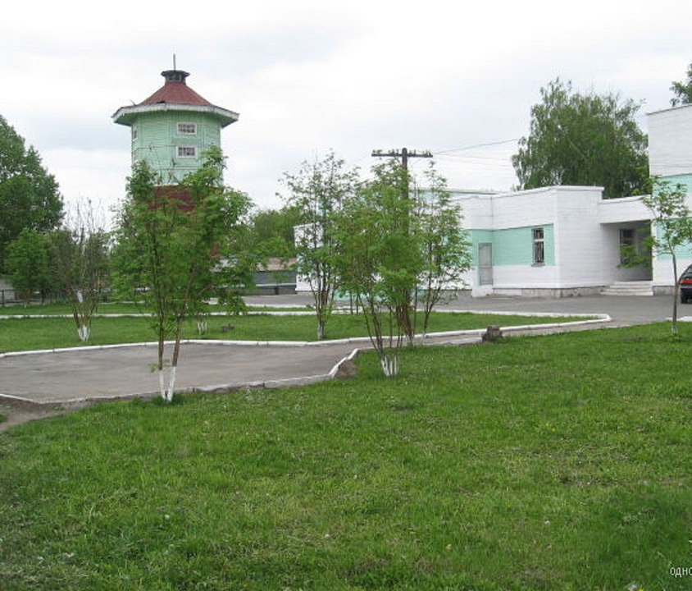
ПРОГРАММА ДУХОВНО-НРАВСТВЕННОГО ВОСПИТАНИЯ МБОУ-СОШ №18 СТ.МОЧИЩЕ

Slide 30
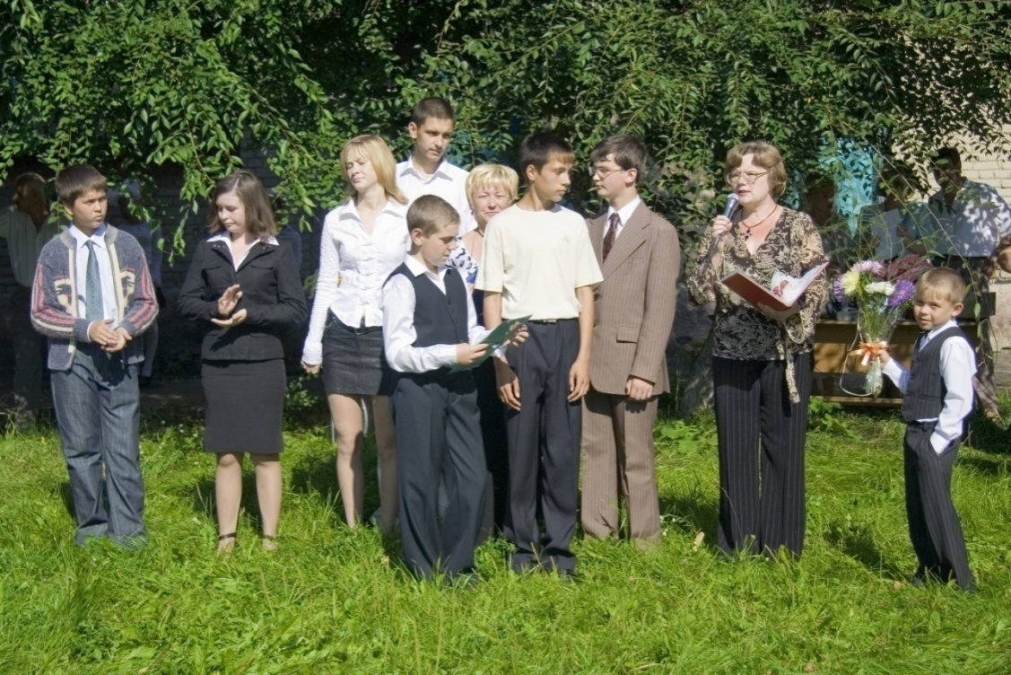
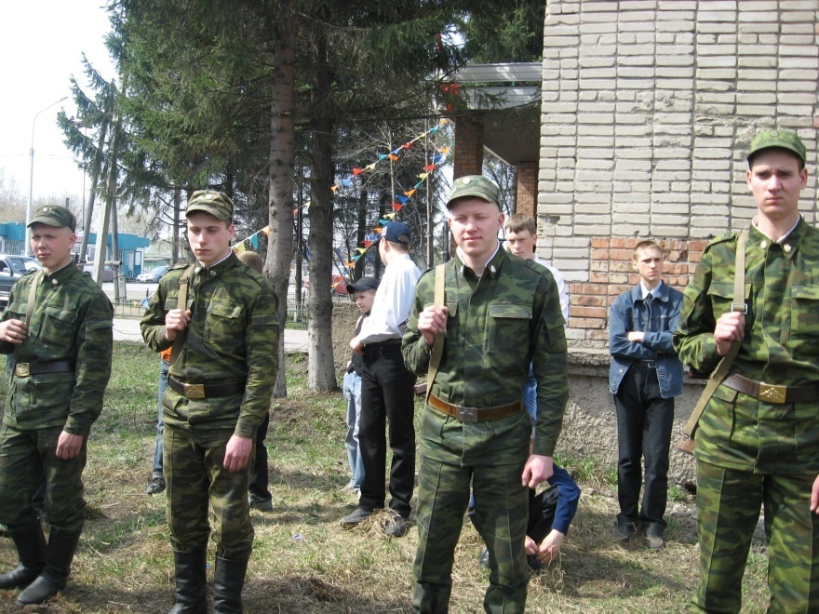
ЦЕЛЬ ПРОГРАММЫ
совершенствовать систему духовно-нравственного, гражданского и патриотического воспитания, формировать у учащихся высокое патриотическое сознание, верность Отечеству, готовность к выполнению конституционных обязанностей

Slide 31
ЗАДАЧИ
Воспитание
уважительного отношения
к культурным
традициям страны
Формирование
у ребенка понимания
духовно-нравственных
ценностей
Развитие
чувства сопричастности
с русской культурой

Slide 32
НАПРАВЛЕНИЯ РАБОТЫ ПО ДУХОВНО-НРАВСТВЕННОМУ ВОСПИТАНИЮ
УЧЕБНАЯ ДЕЯТЕЛЬНОСТЬ
ДОПОЛНИТЕЛЬНОЕ ОБРАЗОВАНИЕ
КОЛЛЕКТИВНЫЕ ТВОРЧЕСКИЕ ДЕЛА
МУЗЕЙНАЯ РАБОТА
ВЗАИМОДЕЙСТВИЕ С КУЛЬТУРНОЙ СРЕДОЙ ГОРОДА
ВЗАИМОДЕЙСТВИЕ С ПРЕДСТАВИТЕЛЯМИ ПРАВОСЛАВНОЙ ЦЕРКВИ

Slide 33
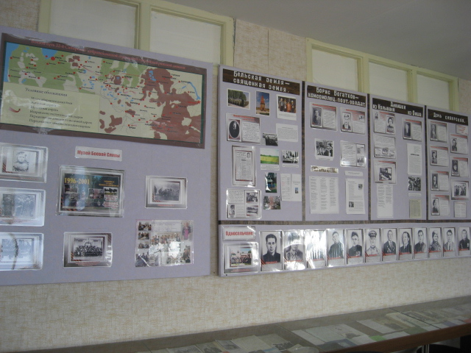
РАЙОННАЯ ОПОРНАЯ ШКОЛА ПО ПАТРИОТИЧЕСКОМУ ВОСПИТАНИЮ
Музей 22-ой Гвардейской Сибирской Добровольческой Рижской дивизии
Музей истории школы

Slide 34
НАШИ ДОСТИЖЕНИЯ
№ п/п | Фамилия, имя ученика | Класс | Результат | Учитель
1. | Беляева Анастасия | 5 | 1 место по России в международном конкурсе по английскому языку «British Buldog» | Короткова Екатерина Владимировна
2. | Короткова Софья | 5 | 1 место по России в международном конкурсе по английскому языку «British Buldog» | Короткова Екатерина Владимировна
3. | Столбенникова Карина | 7а | 1 место по России во Всероссийском конкурсе «КИТ – компьютеры, информатика, технологии» | Столбенникова Наталья Васильевна

Slide 35
НАШИ ДОСТИЖЕНИЯ
№ п/п | Фамилия, имя ученика | Класс | Результат | Учитель
4. | Пономарёв Артём | 2 | Вошёл в Золотую сотню игрового конкурса по мировой художественной культуре «Золотое руно» | Курбанова Ольга Сергеевна
5. | Коротков Тимофей | 2 | Вошёл в Золотую сотню игрового конкурса по мировой художественной культуре «Золотое руно» | Курбанова Ольга Сергеевна
6. | Южанина Елизавета | 10 | Призёр муниципального этапа ВОШ по обществознанию | Шарафутдинова Елена Александровна

Slide 36
НАШИ ДОСТИЖЕНИЯ
№ п/п | Фамилия, имя ученика | Класс | Результат | Учитель
7. | Белых Кристина | 9 | Призёр муниципального этапа ВОШ по английскому языку | Короткова Екатерина Владимировна
8. | Черникова Татьяна | 7б | Призёр муниципального этапа ВОШ по технологии, 2 место в районном конкурсе творческих проектов по технологии в номинации «Рукоделие» | Щеголькова Татьяна Николаевна
9. | Жупикова Ольга | 6б | Диплом первой степени в районном краеведческом конкурсе «Отечество мое – район Новосибирский» | Баталыгина Галина Борисовна

Slide 37
НАШИ ДОСТИЖЕНИЯ
№ п/п | Фамилия, имя ученика | Класс | Результат | Учитель
10. | Архипова Евгения | 11 | Дипломант городского историко-краеведческого конкурса, посвящённого 100-летию со дня рождения А.И.Покрышкина | Шарафутдинова Елена Александровна
11. | Щегольков Марат | 10 | Дипломант городского историко-краеведческого конкурса, посвящённого 100-летию со дня рождения А.И.Покрышкина | Шарафутдинова Елена Александровна
12. | Поломошнов Александр | 9 | II место по России в соревнованиях по дзюдо, 1 место в первенстве Новосибирской области по дзюдо среди юношей и девушек до 18 лет, 2 место в первенстве Новосибирской области по дзюдо | Хоряков Александр Владимирович., Хоряков Дмитрий Владимирович, тренеры спортивной школы «Рекорд»

Slide 38
НАШИ ДОСТИЖЕНИЯ
№ п/п | Фамилия, имя ученика | Класс | Результат | Учитель
13. | Воющев Дмитрий | 6а | 1 место по дзюдо в областном турнире | Хоряков Александр Владимирович., Хоряков Дмитрий Владимирович, тренеры спортивной школы «Рекорд»
14. | Головня Артём | 7б | 1 место по дзюдо в областном турнире | Хоряков Александр Владимирович., Хоряков Дмитрий Владимирович, тренеры спортивной школы «Рекорд»
15. | Терешков Дмитрий | 6а | 2 место по дзюдо в областном турнире, 3 место по дзюдо в областном турнире | Хоряков Александр Владимирович., Хоряков Дмитрий Владимирович, тренеры спортивной школы «Рекорд»

Slide 39
НАШИ ДОСТИЖЕНИЯ
№ п/п | Фамилия, имя ученика | Класс | Результат | Учитель
16. | Огнев Евгений | 7б | 3 место в областных соревнованиях по дзюдо | Хоряков Александр Владимирович., Хоряков Дмитрий Владимирович, тренеры спортивной школы «Рекорд»
17. | Пятков Ярослав | 9 | 3 место в областных соревнованиях по дзюдо | Хоряков Александр Владимирович., Хоряков Дмитрий Владимирович, тренеры спортивной школы «Рекорд»
18. | Ефременко Элеонора | 11 | Диплом лауреата 1 степени районного вокального фестиваля «Метелица» | Сугако Лидия Ивановна

Slide 40
НАШИ ДОСТИЖЕНИЯ
№ п/п | Фамилия, имя ученика | Класс | Результат | Учитель
19. | Лаптев Павел | 11 | Дипломант областной читательской конференции «Мы поклонимся великим годам» | Шарафутдинова Елена Александровна
20. | Фраиндт Валентина | 11 | Дипломант областной читательской конференции «Мы поклонимся великим годам» | Шарафутдинова Елена Александровна
21. | Вокальная группа «Купалинка» |  | Лауреат областного конкурса «Мы – дети славной веры православной, а в сущности один большой народ», 1 место в районном конкурсе патриотической песни, лауреат районного конкурса «Звёздный калейдоскоп», награждена грамотой городского совета ветеранов | Сугако Лидия Ивановна

Slide 41
НАШИ ДОСТИЖЕНИЯ
№ п/п | Фамилия, имя ученика | Класс | Результат | Учитель
22. | Камянская Наиля | 5 | Лауреат районного фестиваля-конкурса «Звёздный калейдоскоп» | Сугако Лидия Ивановна
23. | Матузов Илья | 2б | Второе место в районном конкурсе «Чем живет мое село» | Курбанова Ольга Сергеевна
24. | Вокальная группа «Офицеры» |  | 2 место в районном конкурсе патриотической песни | Сугако Лидия Ивановна

Slide 42
НАШИ ДОСТИЖЕНИЯ
№ п/п | Фамилия, имя ученика | Класс | Результат | Учитель
25. | Интеллектуальная команда «Знатоки» | 9-11 | Первое место в первой лиге серии игр «Потенциал 21 века» (район) | Полтанович Ольга Олеговна
26. | Пятков Ярослав Южанина Елизавета | 9 10 | Вошли в интеллект-десятку по результатам районной интеллектуальной игры «Потенциал21 века» | Полтанович Ольга Олеговна
27. | Веселова Анастасия | 6а | Призер областного конкурса художественного творчества «Красота окружает нас» | Щеголькова Татьяна Николаевна

Slide 43
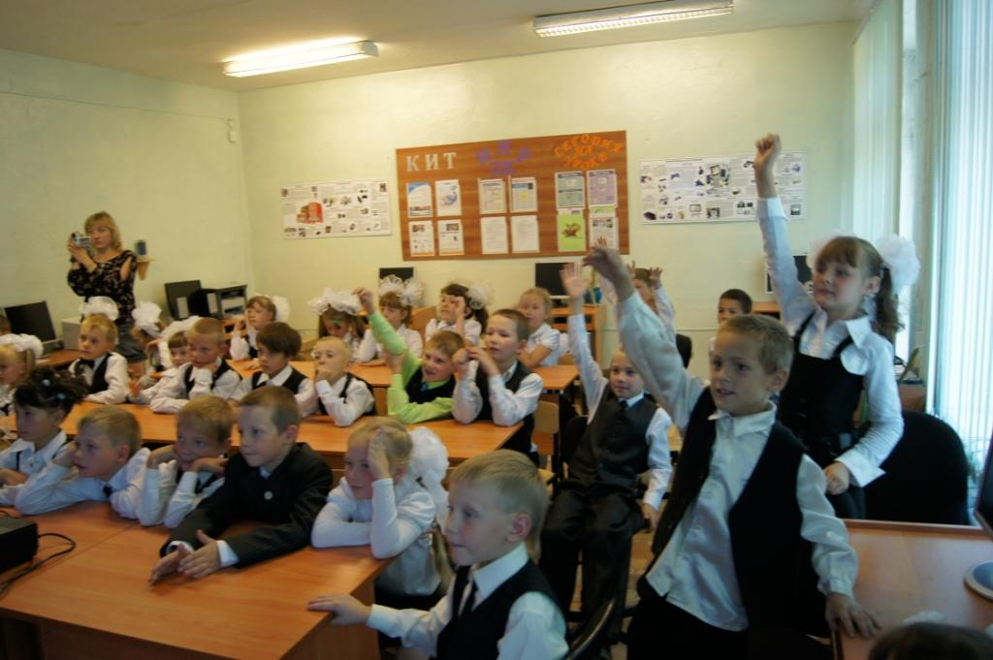
ПРОБЛЕМЫ
Проблема повышения качества образования как главная цель сегодняшней системы образования
Проблема ответственности субъектов образовательного процесса за результаты учебного труда
Проблема сохранения здоровья обучающихся и сотрудников школы
Проблема освоения и внедрения в учебный процесс технологий, основанных на деятельностном подходе в обучении
Проблема укрепления материально-технической базы, максимально отвечающей потребностям современной школы

Slide 44
ОСНОВНЫЕ НАПРАВЛЕНИЯ РАЗВИТИЯ
Преобразовать учебный процесс в непрерывный процесс личностно-ориентированного обучения в соответствии с требованиями ФГОС
Создать модель интеграции дошкольного и основного образования, целью которой является модель «Детский сад – школа с филиалом и УКП»
Воспитывать Человека в человеке в соответствии с Программой духовно-нравственного воспитания
Сохранять здоровье обучающихся и сотрудников образовательного учреждения
Сохранять и укреплять материально-техническую базу школы

Slide 45
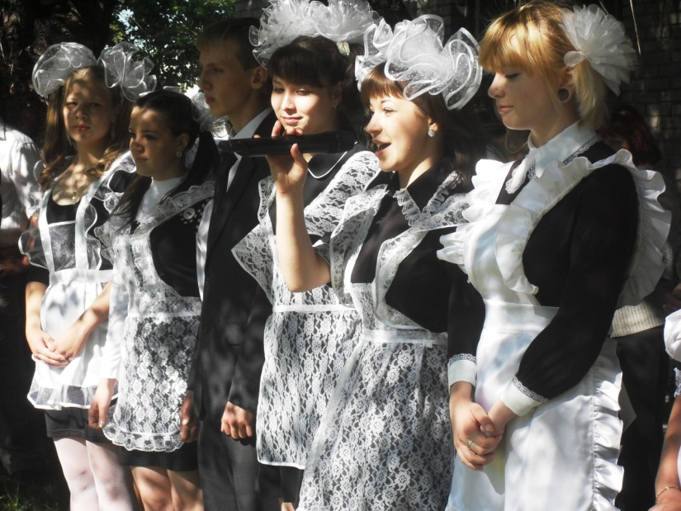
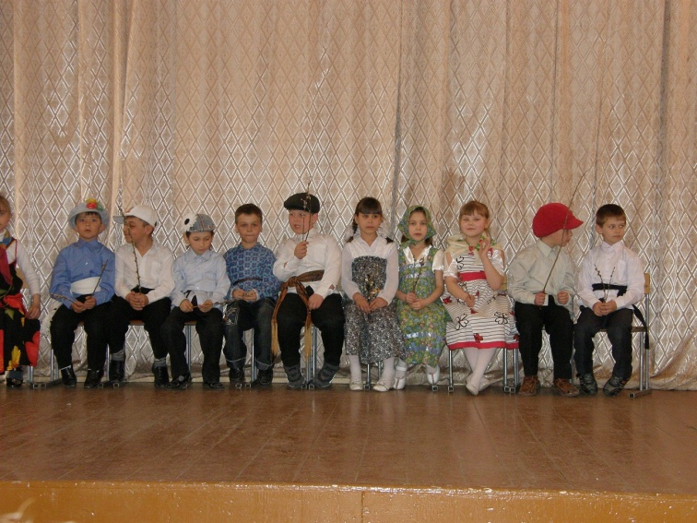
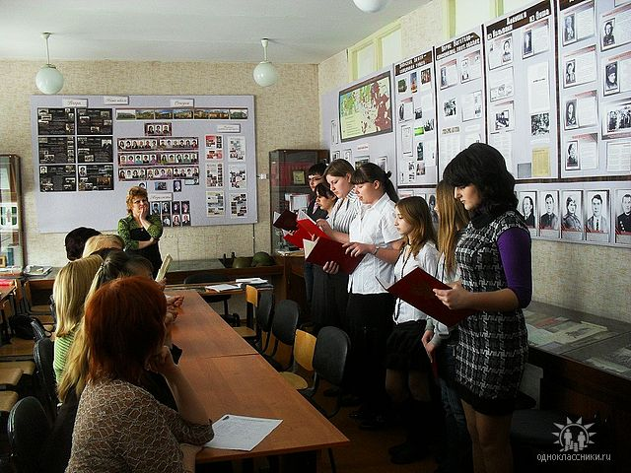
ОСНОВНЫЕ ПРОЕКТЫ ПРОГРАММЫ РАЗВИТИЯ
Непрерывное образование
Социальное здоровье школьников – основа их жизненного успеха
Духовно-нравственное воспитание школьников

